Slide 1
Vrozená imunita
Marcela Vlková
Ústav klinické imunologie a alergologie
LF MU

Slide 2
ZÁKLADNÍ POJMY

Slide 3
Imunita
Vrozená (přirozená, nespecifická, innate immunity)
u všech mnohobuněčných organismů
Adaptivní (získaná, specifická, adaptive immunity)
až od obratlovců
………………………………………………………………………………………….
Adaptivní = vzniklý adaptací

Slide 4
Antigen
Látka, kterou rozezná imunitní systém a která vyvolává imunitní reakci
Základní složení:
    nosičská část molekuly
    antigenní determinanty – epitopy, tvořené 5-7 aminokyselinami

Slide 5
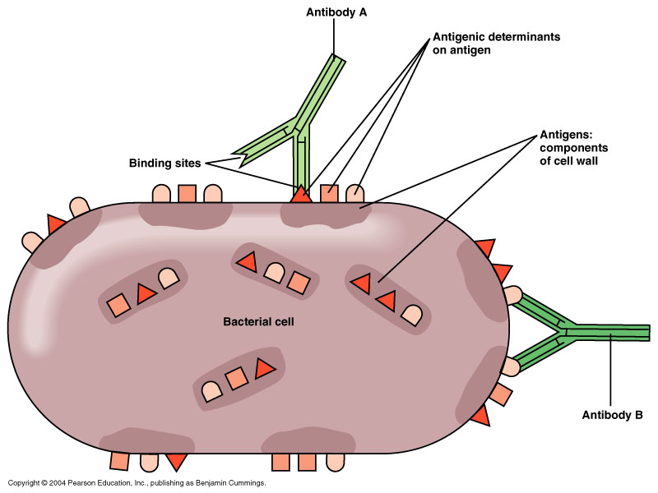
Vztah antigenu a epitopu

Slide 6
Imnunogennost
Schopnost vyvolat imunitní reakci – musí:
  být cizorodé
  mít dostatečnou molekulovou hmotnost (> 6 kDa)
  mít komplexní strukturu
Produkty imunitní reakce ( protilátky, T-lymfocyty) mají schopnost s Ag specificky reagovat

Slide 7
Chemické složení antigenů
Proteiny – obvykle výborné imunogeny.
Polysacharidy- jsou dobrými imunogeny zejména jako součást glykoproteinů.
Nukleové kyseliny- špatná imunogenicita, vázána zejména na komplexy nukleových kyselin a proteinů.
Tuky – velmi zřídka se uplatňují jako imunogeny. Nejznámější jsou sfingolipidy.

Slide 8
Hapten
Nízkomolekulární látky které vyvolávají imunitní reakci po vazbě na jiné vysokomolekulární látky.
Mají schopnost s produkty imunitní reakce reagovat.
Typickými hapteny jsou některé kovy, vyvolávají IV. (buněčný) typ přecitlivělosti, nebo léky způsobující I. (atopický) typ přecitlivělosti.

Slide 9
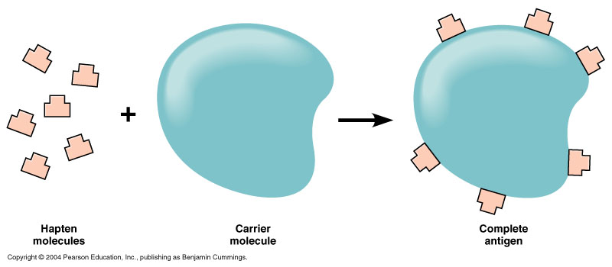
Imunogenicita haptenu

Slide 10
Zkřížená reaktivita antigenů
Při imunitní reakci může někdy dojít k reakci s jinou látkou, než tou, která reakci původně způsobila.
Je to dáno imunologickou podobností obou látek, ale nemusí se jednat o podobnost chemickou.
Zkřížená reaktivita se uplatňuje zejména v patogenezi imunitních chorob.

Slide 11
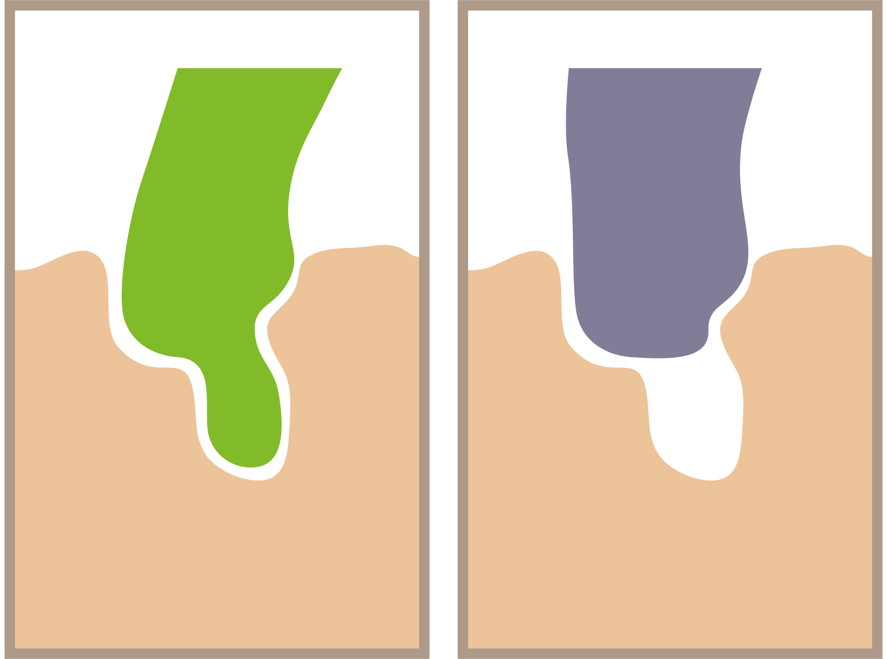
Zkřížená reaktivita antigenů
Vysoká afinita
Nízká afinita
Ag₂
Ag₁
Ab₁
Ab₁

Slide 12
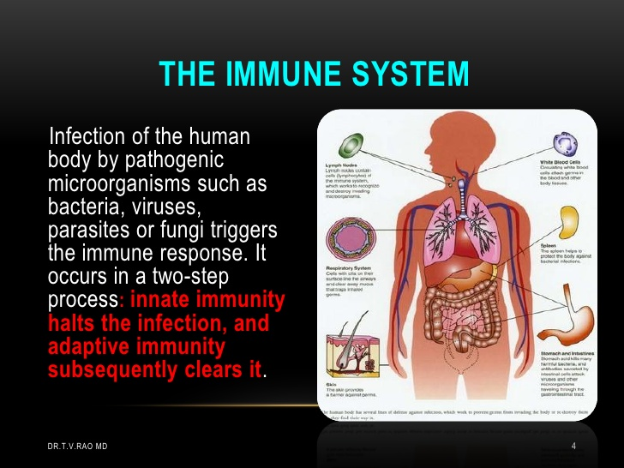

Slide 13
IMUNITA VROZENÁ

Slide 14
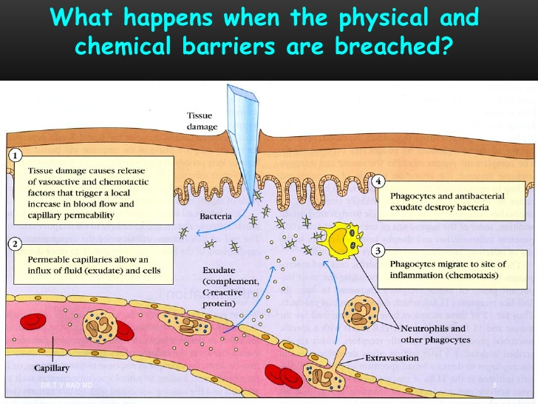

Slide 15
Vrozená imunita
Fyzikální bariéry:
Kůže
Sliznice
Respirační trakt
Močový trakt

Slide 16
Vrozená imunita
Chemické bariéry:
pH (kůže 5,5, žaludek 1-3, vagina 4,5)
mikrobicidní substance
(lysozym, defensiny, cathelicidiny…)

Slide 17
Antimikrobiální peptidy
Endogenní antibiotika.
Charakterizováno asi 20 různých proteinů.
Tvořeny keratinocyty, mastocyty, buňkami ekkrinních žláz, ale též neutrofilními granulocyty a buňkami NK.
Spouštějí a koordinují aktivitu řady složek vrozeného a adaptivního imunitního systému
(„alarminy“).
zajišťují integritu a růst epitelu, podporují angiogenézi.

Slide 18
Antimikrobiální peptidy v residentních kožních buňkách
cathelicidiny (hCAP18/LL 37) keratinocyty
b - defensiny (HBD - 2, HBD - 3) keratinocyty
dermcidiny (DCD) ekkrinní potní žlázy
Lysoszym - glykosidasa, která má baktericidní účinky a je schopna štěpit polysacharidové vazby mezi N-acetylglukosaminovými jednotkami a zbytku N-acetylmuramové kyseliny v buněčné stěně grampozitivních bakterií. Gramnegativní bakterie nejsou náchylné k enzymatickému působení lysozymu, protože peptidoglykanová vrstva je chráněná vnější membránou.

Slide 19
Vrozená imunita
Biologické bariéry
Mikroorganismy fyziologické mikroflóry
(komensální mikroorganismy)

Slide 20
Nespecifická imunitní odpověď
Pokud Ag pronikne přes fyzikální, chemickou a mikrobiální bariéru – dochází k rozvoji nespecifické imunitní odpovědi.
Nespecifická imunitní odpověď se rozvíjí v řádu minut v po vazbě Ag na tzv. pattern recognition receptory – PRR.
PRR jsou přítomny na buňkách přirozené imunity, ale můžou být i humorální.

Slide 21
Vrozená imunita: charakteristické rysy
PRR - Specifičnost:
Jsou rozeznávány struktury, které jsou stejné
u řady cizorodých agens (u mikroorganismů
jsou to tzv. „pathogen associated molecular
pattern“, PAMP, např. v lipopolysacharidech
nebo peptidoglykanech).
Adaptivní imunitní systém naproti tomu
poznává a odlišuje epitopy antigenů (T-, B-)

Slide 22
PAMP „ Pathogen Associated Molecular Pattern“
Patogenem asociované molekulové vzory.
Vysoce konzervované struktury přítomny na rozsáhlých skupinách mikroorganismů, jsou esenciální pro jejich životní funkce.
Nevyskytují se na hostiteli.
Peptidoglykany, kyselina lipoteichová, lipopolysacharid bakteriální manany, glukany,
Bakteriální sekvence DNA tvořené cytosinem a quaninem (CpG) a dvoušroubovicovou DNA.

Slide 23
DAMP „Damage Associated Molecular Patterns“
Vznikají při poškození infekcí, zánětem, chemickými toxiny, trauma, snížené krevní zásobování.
Nesouvisí s buňkami v apoptóze.

Slide 24
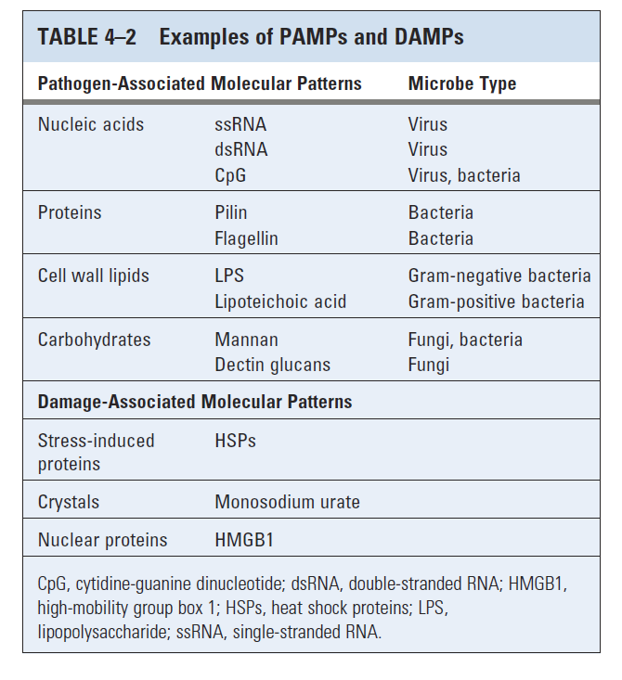
PAMPs and DAMPs
© Elsevier 2012. Abbas & Lichtman: Cellular and Molecular Immunology 7e www.studentconsult.com

Slide 25
PRR- Pattern Recognition Receptors
Identifikace PAMP a solubilních složek imunity.
Exprese receptorů není klonální – receptory přítomné na stejném typu buněk mají stejnou identitu.
Připraveny okamžitě reagovat – není potřeba proliferace – rychlá odpověď.
Schopny diskriminace mezi patogenními a nepatogenními mikroorganismy.

Slide 26
Vrozená imunita: charakteristické rysy
Rozsah repertoáru:
Poznávací schopnost PRR je omezená,
odhaduje se na cca 10^{3 „}molekulárních vzorců“,
zatímco adaptivní imunitní systém je
schopen odlišit (TCR, BCR lymfocytů) více než 10 ⁷⁻⁸
epitopů antigenů.
Kromě součástí mikroorganismů poznává
vrozený imunitní systém také alterované buňky
hostitele (prostřednictvím např. heat shock
proteinů, membránových fosfolipidů, MHC).

Slide 27
Receptory buněk přirozené imunity
Tři funkce:
  Receptory pro fagocytózu stimulují pohlcení Ag.
  Chemotaktické receptory zajišťují postup fagocytujících buněk do místa zánětu.
  Stimulují produkci efektorových molekul a cytokinů, které pomáhají rozvoji přirozené imunitní odpovědi a následně i adaptivní imunitní odpovědi.

Slide 28
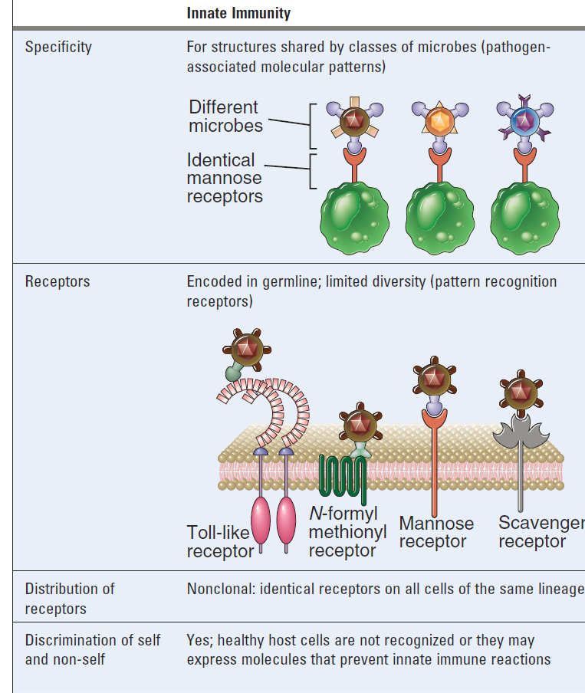
PRR- Pattern Recognition Receptors
© Elsevier 2012. Abbas & Lichtman: Cellular and Molecular Immunology 7e www.studentconsult.com

Slide 29
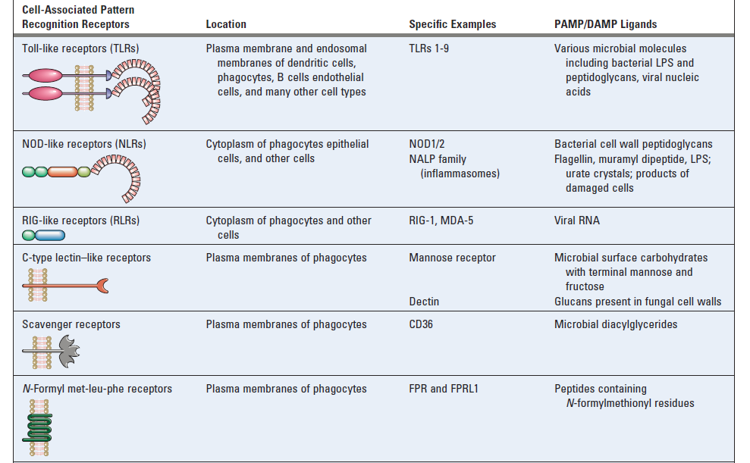
Cell associated PRR
© Elsevier 2012. Abbas & Lichtman: Cellular and Molecular Immunology 7e www.studentconsult.com

Slide 30
PRR- Pattern Recognition Receptors
TLR (Toll-like receptor): TLR1 -11
v buněčné membráně (např. TLR2, 4)
v endosomech ( TLR3, 7, 9)
RLR (RIG-I-like receptor):
intracelulární (reakce s viry, tvorba IFNα)
NLR (Nod-like receptors): např. NOD2,NALP3
v cytoplasmě, složky inflamasomů
CLR (C-type lectin receptor)
poznávají nekrotické buňky, manosové zbytky

Slide 31
Vrozená imunita
Humorální složky:
Mikrobicidní faktory (lysozym, defensiny, kathelicidiny a další)
Histamin, eikosanoidy
Komplementový systém
Pentraxiny (CRP, SAP, PTX3)
Kollektiny (MBL, SP-A, SP-B), Fikoliny
Cytokiny (Interferony α, β,γ, TNFα, IL-1, IL-6,
chemokiny)

Slide 32
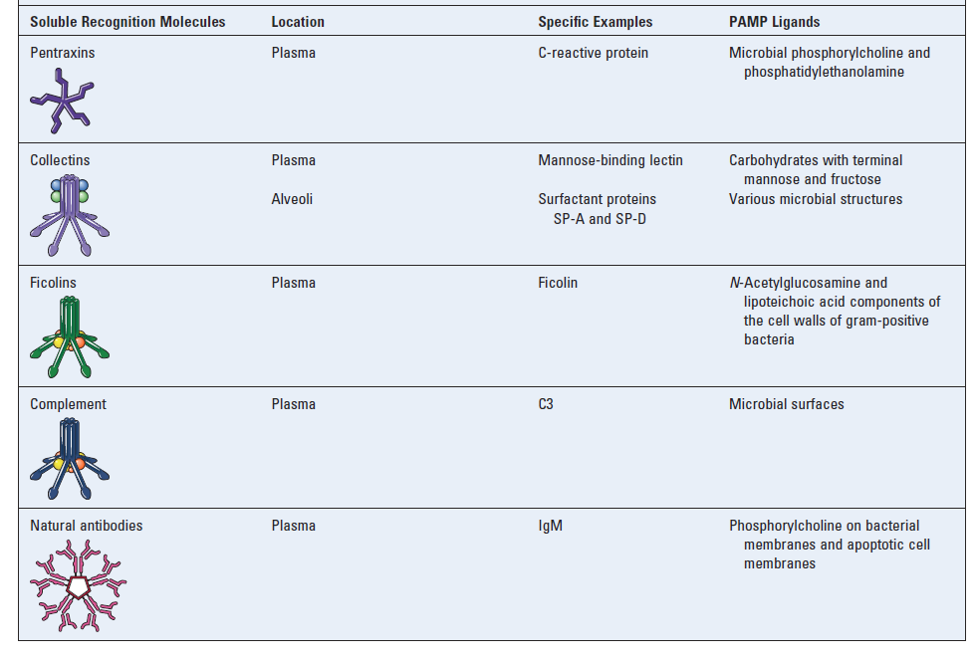
Solubilní PRR
© Elsevier 2012. Abbas & Lichtman: Cellular and Molecular Immunology 7e www.studentconsult.com

Slide 33
Vrozená imunita
Humorální složky:
Pentraxiny (CRP, SAP – sérový amyloid P, PTX3)
CRP a SAP – produkovány buňkami jater.
PTX3 - produkován dendritickými buňkami, makrofágy a endotelem v odpovědi na vazbu na TLR a cytokiny.
CRP a SAP - se váží na různá místa buněčných stěn bakterií plísní a apoptotických buněk obsahujících fodatidylcholin a fosfatidylmetanolamin.
PTX – vazba na vybrané typy gram-positivních i negativních bakterií, viry a plísně, apoptotické buňky.
Všechny tři aktivují komplement vazbou na složku C1q.

Slide 34
Vrozená imunita
Humorální složky:
Kolektiny (MBL, SP-A, SP-D)
MBL = Mannose Binding Lectin - vazba manozových zbytků ve stěnách bakteríí.
SP-A, SP-D = Surfactant protein A, Surfactant protein D – opsoniny, nacházejí se v plicních sklípcích.
Funkce – inhibice růstu bakterií, spolupráce s alveolárními makrofágy.
Fikoliny – N-acetylglukosoamin a lipoteichová kyselina – součást buněčné stěny grampozitivních bakterií
Cytokiny (Interferony α, β, γ, TNF-α , IL-1, IL-6, chemokiny)

Slide 35
Molekuly buněčných interakcí
Cytokiny
Interleukiny (IL-1 – IL-35), IFN, TNF, TGF, CSF
Chemokiny (C, CC, CXC,CX3C)
Adhezivní molekuly: integriny, selektiny, adresiny

Slide 36
Cytokiny
Hlavní regulátory imunitního systému, působící na krátkou vzdálenost prostřednictvím vazby na specifické receptory na povrchu buněk.
Jsou produkovány buňkami imunitního systému, mají krátký biologický poločas.
Účinek – autokrinní, parakrinní, endokrynní.

Slide 37
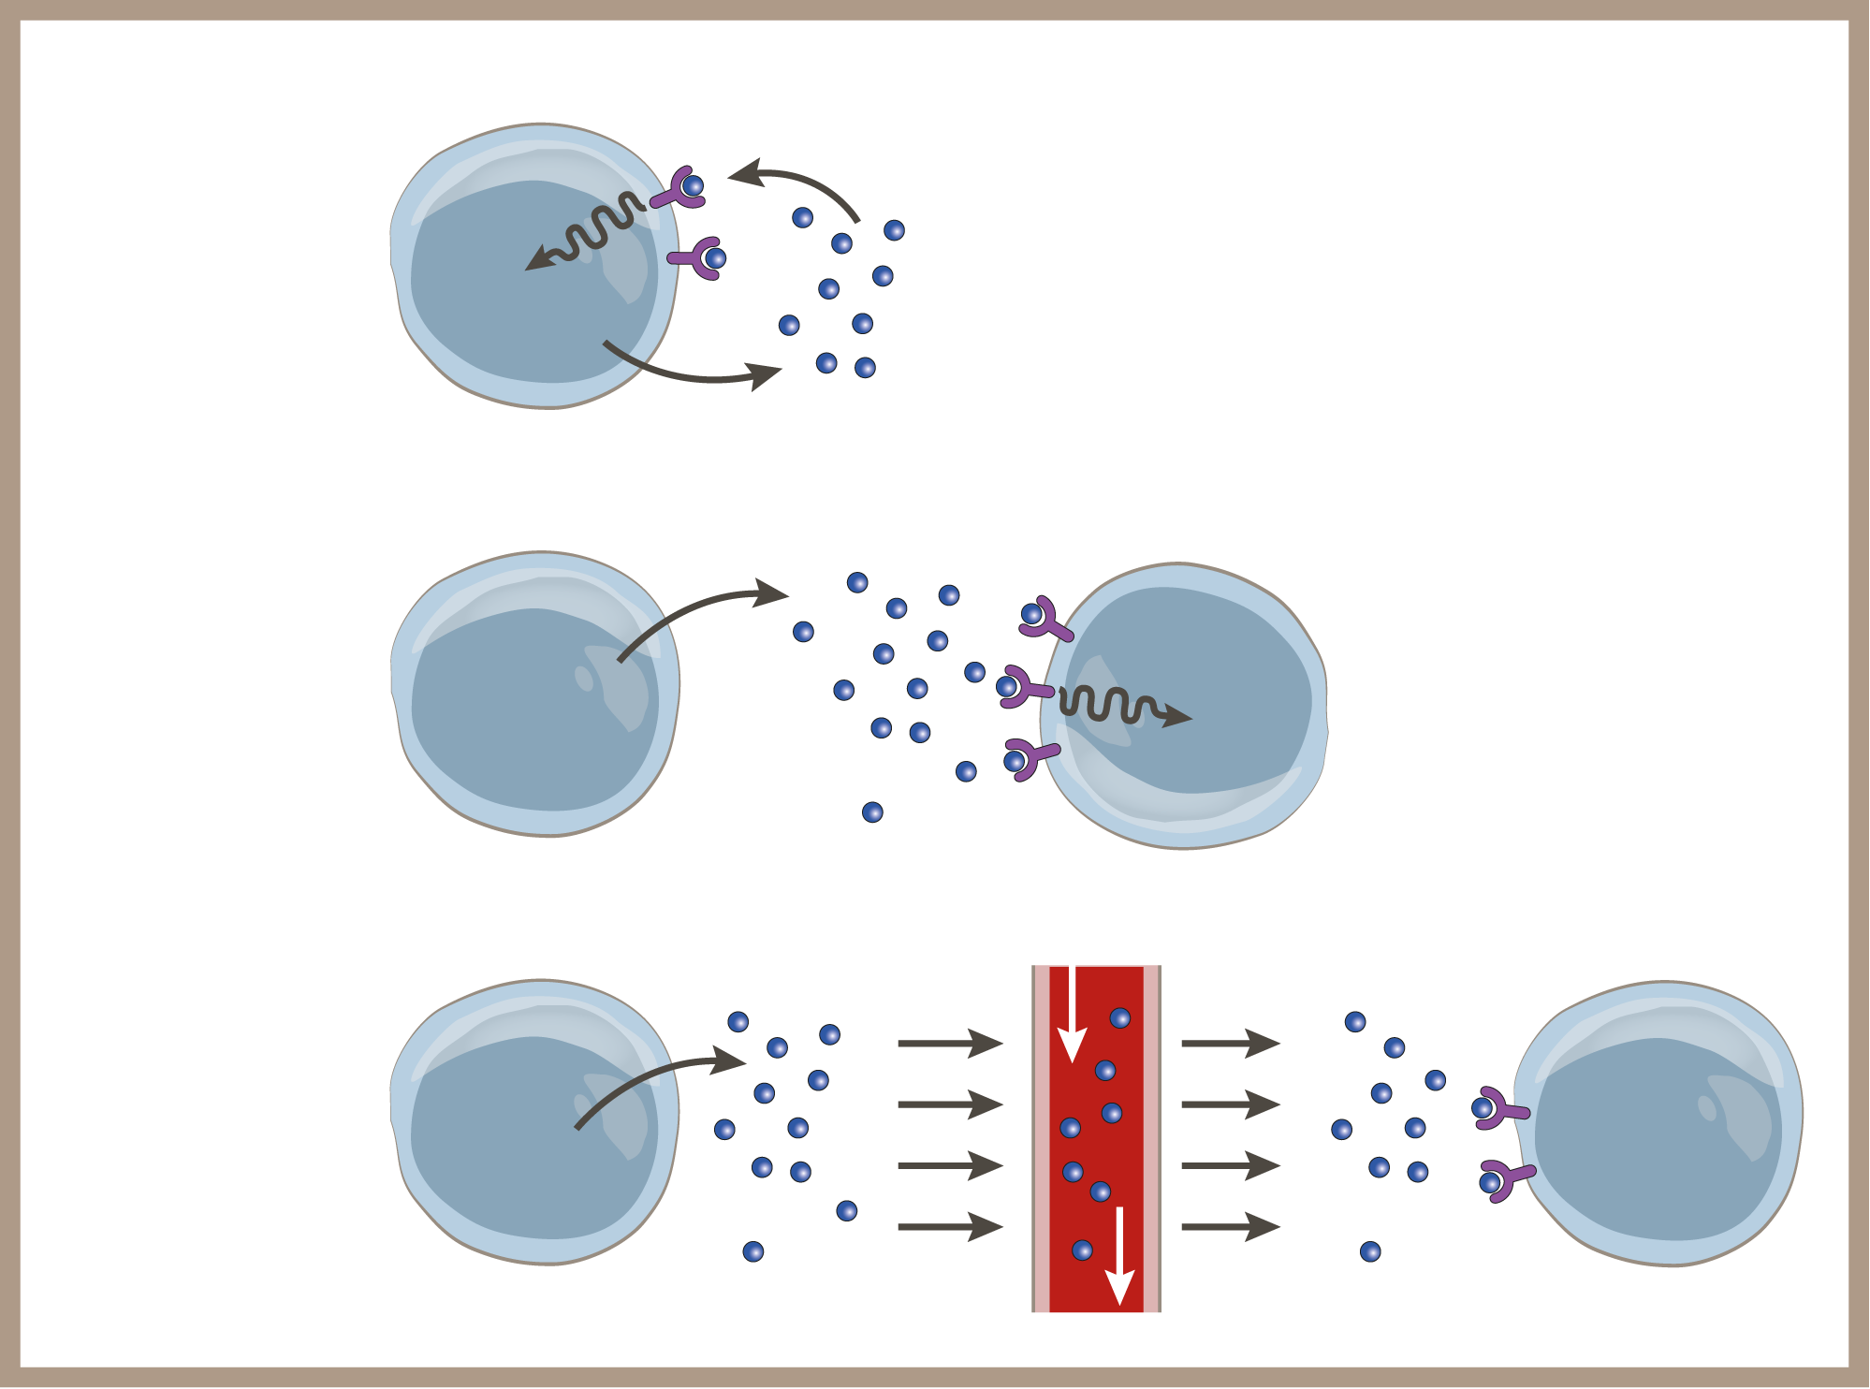
Schéma typů působení cytokinů na druhé buňky
Receptor
Signál
Autokrinní
Sekrece cytokinu
Parakrinní
Céva, krevní oběh
Endokrinní

Slide 38
Cytokiny
Hlavním producentem je určitá skupina buněk x mohou však být produkovány různými buňkami.
Vytvářejí funkční cytokinovou síť.
Jeden cytokin má často stimulační i tlumivý efekt.
Působí na více oblastí, vlastností – tzv. pleiotropní efekt .

Slide 39
Funkce cytokinů
Stimulační:
  Stimulace T- lymfocytů: IL-2
  Stimulace B-lymfocytů, produkce protilátek: IL-4, IL-5, IL-10, IL-21
  Stimulace makrofágů: IFN-g
  Stimulace granulocytů: IL-8, chemokiny
  Proliferace progenitorových buněk
Prozánětlivé: IL-1, IL-6, IL-18, TNF- α
Regulační: IL-10, IL-13, TGF-β

Slide 40
Cytokiny
Uplatňují se v patogenezi:
  atopických chorob (IL-4, IL-13 – stimulace tvorby IgE)
  zánětlivé choroby (TNF-α)
  imunodeficity (defekt produkce IFN-γ, IL-12)
Ale lze je využít i terapeuticky
  protinádorová léčba (IL-2, IFN- α)
  léčba sklerózy multiplex (IFN-β)
  léčba některých imunodeficitů (IFN- γ)

Slide 41
Interferony
Typ I: IFN-α, IFN-β : jsou produkovány některými buňkami infikovanými viry (hlavně fibroblasty, makrofágy). V cílové buňce inhibují virovou replikaci.
Typ II „Imunní“: IFN-γ: produkován aktivovanými T_{H}1 buňkami, způsobuje aktivaci makrofágů.

Slide 42
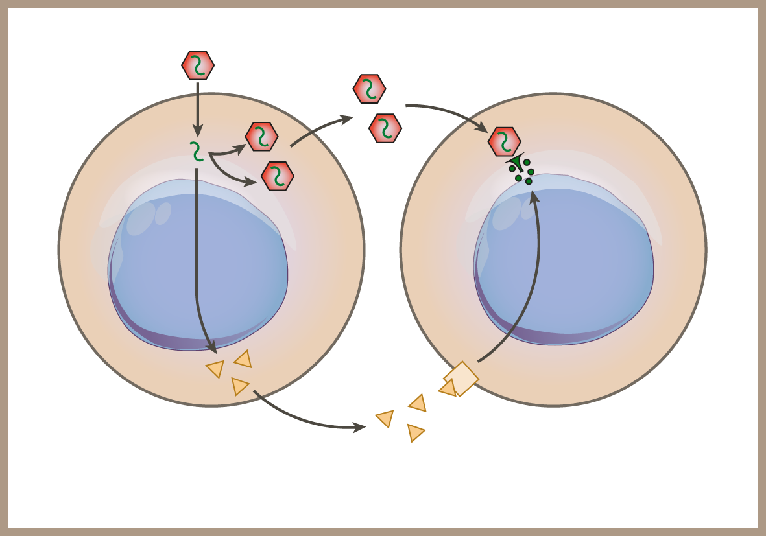
Mechanismus účinku interferonu (IFN)
Viral nucleic acid
Virus
New viruses
Antiviral proteins block viral reproduction
Interferon molecules produced
Interferon binding simulates cell to turn on genes for antiviral proteins
Host cell 1
Infected by virus
Makes interferon
Is kiled by virus
Host cell 2
Entered by interferon from cell 1;
Interferon induces changes that protect it

Slide 43
Komplementový systém
Soustava asi 30 sérových a membránových proteinů, některé z nich jsou latentní enzymy.
Po zakotvení některých složek na povrchu buňky dochází ke štěpení navázaných složek a získání enzymatické aktivity – konvertázy.
Kaskádovitě štěpí další složky a posouvají reakci k vtvoření membranolytického komplexu.
Odštěpené části složek, které nemají enzymatickou aktivitu, slouží především k opsonizaci.
Hlavní složky 9 sérových proteinů C1-C9.
C3 ústřední složka, C3b vazba na mikrobiální povrch.
Terminální produkt komplementové kaskády C5b, C6, C7, C8 a C9 (MAC membrane attack complex).

Slide 44
Aktivace aneb cesty komplementového systému
Klasická - spouštěna vazbou C1q na Fc úsek molekuly
IgG nebo IgM, nebo C-reaktivní protein.
Alternativní - spouštěna bakteriálními produkty nebo
jako následek spontánní hydrolýzy C3 složky komplementu
regulačními faktory I a H.
Lektinová - na C1q a na protilátce nezávislá,
spouštěna vazbou MBL-mannan.
Různorodost aktivačních drah je výsledkem evolučního procesu.
Zajištění obranného potenciálu komplementového sytému na přítomnost biologicky rozmanitých mikroorganismů.

Slide 45
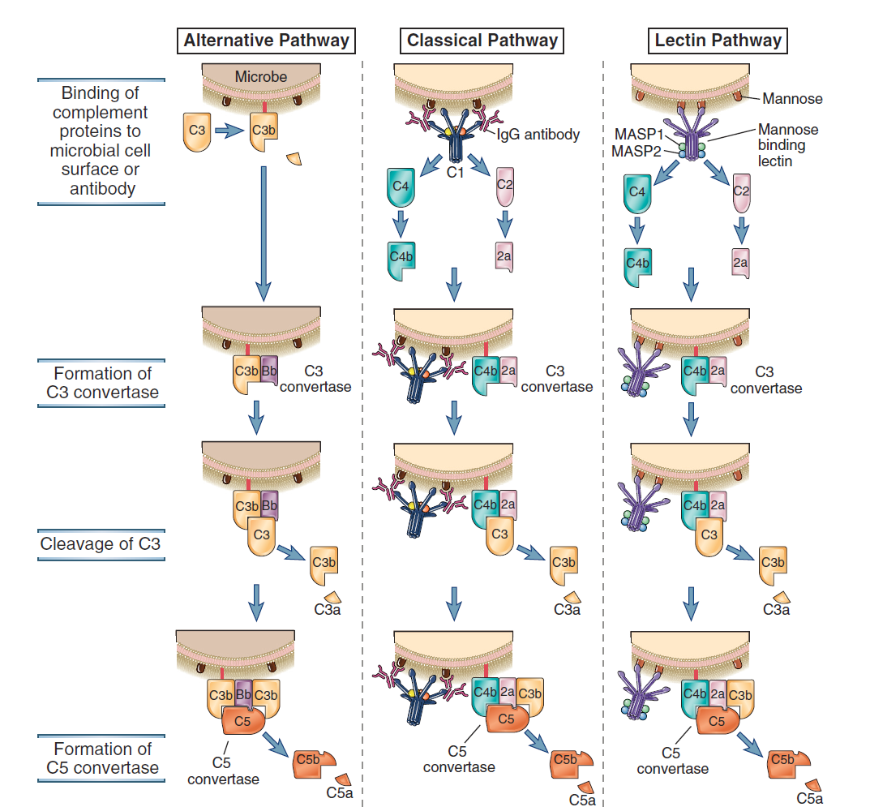
Aktivace komplementového systému
membranolytický komplex
© Elsevier 2012. Abbas & Lichtman: Cellular and Molecular Immunology 7e www.studentconsult.com

Slide 46
Aktivace komplementového systému
Do úrovně složky C5b probíhá cestou enzymatické kaskády.
Od aktivované složky C5b dochází k neenzymatickému sestavení komplexu napadajícího membránu - MAC = Membrane Attact Complex.
Výsledkem je lýza buňky.

Slide 47
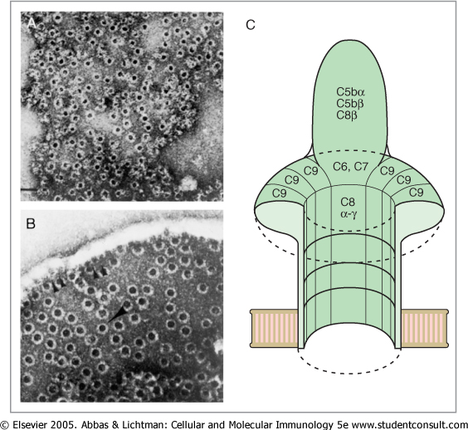
Membranolytický komplex

Slide 48
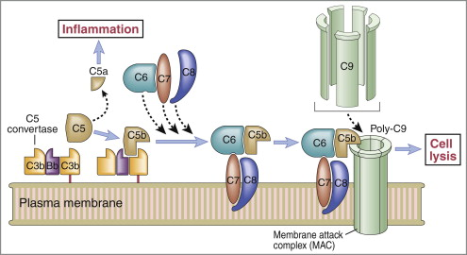
Membranolytický komplex

Slide 49
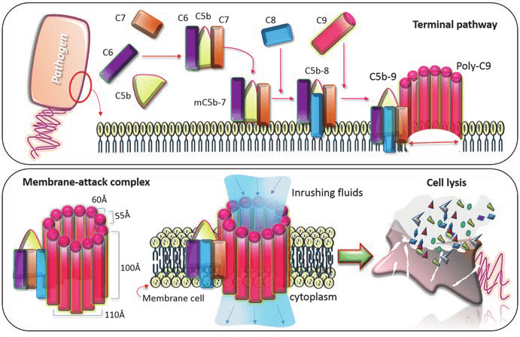
Membranolytický komplex

Slide 50
Alternativní dráha KS
Fylogeneticky nejstarší
Aktivována složka B komplementu
Aktivace na základě přítomnosti molekul na povrchu mikroorganismu
  Lipopolysacharid G- bacterií
  Buněčná stěna některých bakterií
  Buněčná stěna kvasinek (zymozan)
  Agregovaný IgA
Stabilizace komplexu se účastní složky D a P (properdin)
Vzniká alternativní C3 konvertáza (C3bBb)

Slide 51
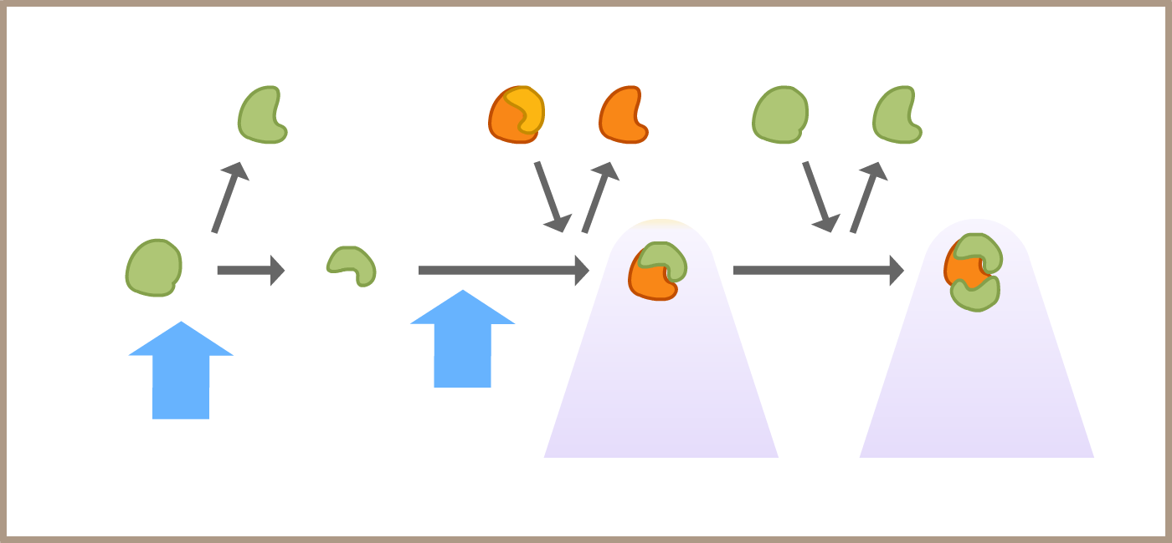
Aktivace alternativní dráhy komplementového systému
C3a
B
Ba
C3
C3a
C3
C3b
C3b, Bb
C3b, Bb, C3b
D, P
C3 Convertase
C5 Convertase
Activating
surfaces + proteolysis

Slide 52
Klasická dráha komplementového systému
Fylogeneticky nejmladší – závislá na působení protilátek
Zahrnuje působení složek C1, C2, C4
Vazba C1Q části molekuly na Fc řetězec protilátek
Na podjednotku C1q jsou navázany C1s a C1r, které se po vazbě C1q na molekulu protilátky aktivují
C1r štěpí C1s, a tato pak štěpí složky C2 a C4

Slide 53
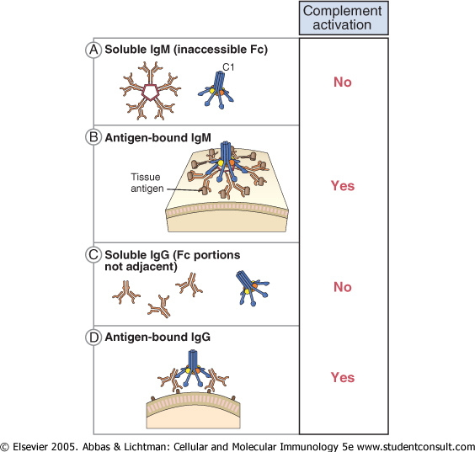
Klasická dráha aktivace komplementu

Slide 54
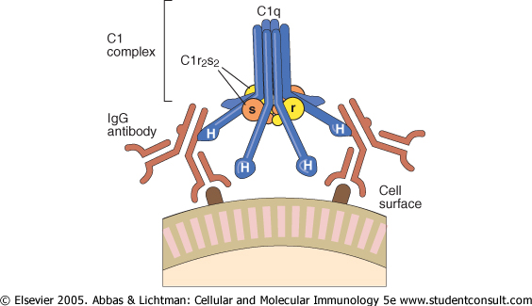
Jednotka C1

Slide 55
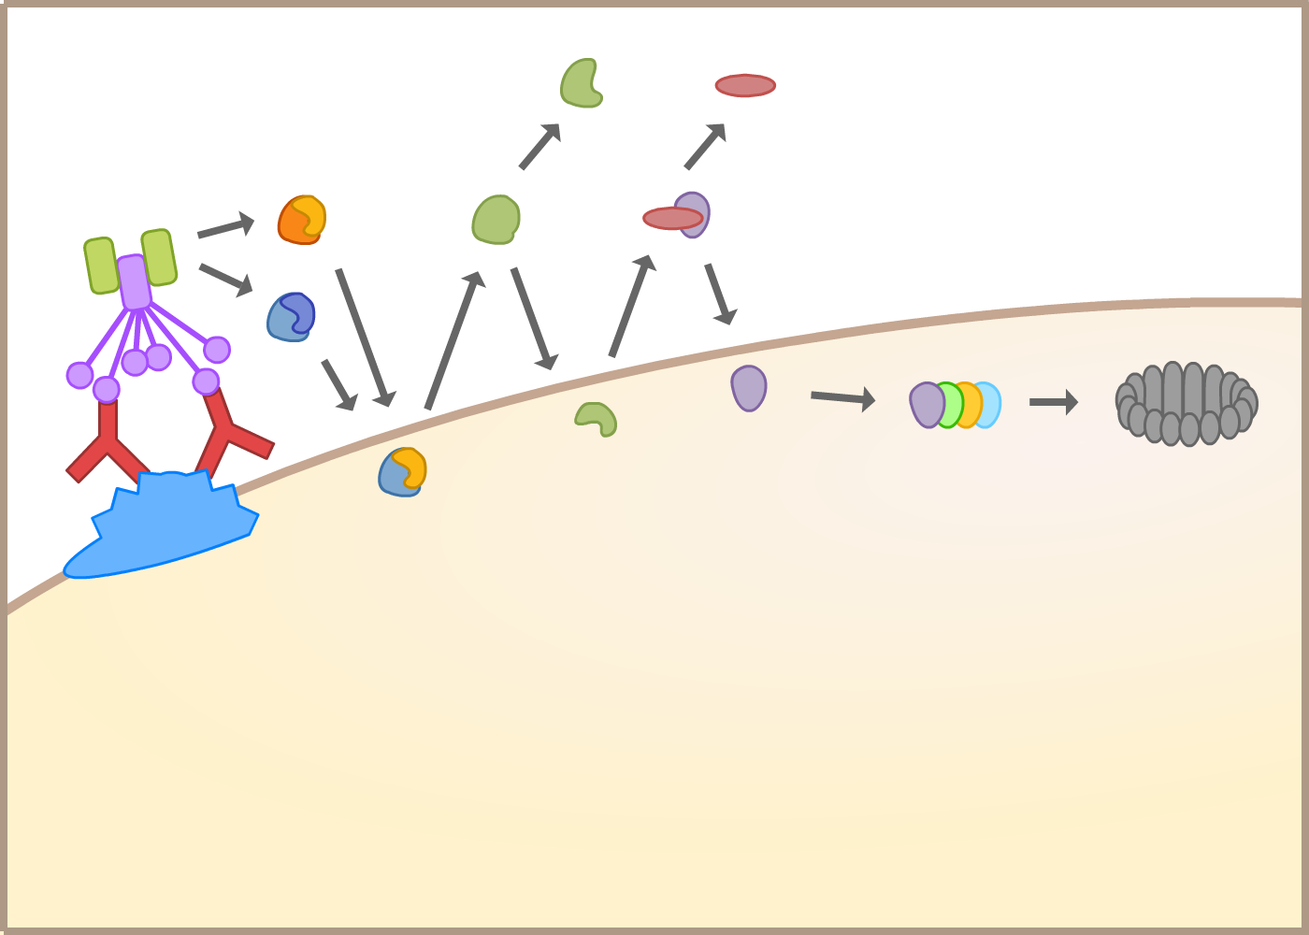
Aktivace klasické cesty komplemntového systému
C3a
C5a
C2
C3
C5
C1
C4
IgG
C5b
C3b
C5b, C6,
C7, C8
Antigen
C9
C2aC4b

Slide 56
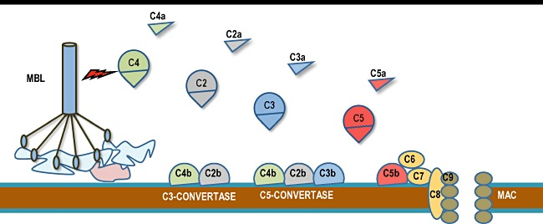
Lektinová cesta aktivace komplementu

Slide 57
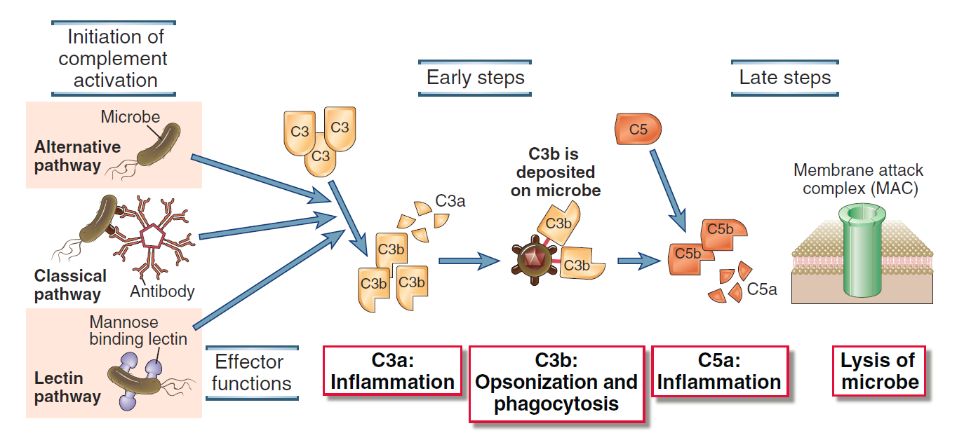
Aktivace komplementového systému
© Elsevier 2012. Abbas & Lichtman: Cellular and Molecular Immunology 7e www.studentconsult.com

Slide 58
Biologicky aktivní produkty aktivace C
C2b, C2a
C3a, C3b
C4a, C4b
C5a, C5b
C5b679(n)
Ba, Bb
adhese, chemotaxe, aktivace buněk, lýza buněk,
odstraňování imunokomplexů a buněčných odpadů,
modulace aktivity APC, B - i T-lymfocytů

Slide 59
Imunochemické vyšetření jednotlivých složek komplementového systému
C3 (0,7 – 1,5 g/L)
C4 (0,1 – 0,4 g/L)
C1-INH (210-390 mg/L); + funkční test
C1q (100-250 mg/L), C2 (10 – 30 mg/L), C5 (80 – 170 mg/L)
MBL (0,3 – 3,5 mg/L)

Slide 60
Lektin vázající manózu (MBL)
Po vazbě na manózové zbytky na povrchu baktérií aktivuje C2 a C4.
Asi u 25% populace lze prokázat heterozygótní deficit.
Deficit MBP je asociován s vyšší frekvencí banálních infekcí a komplikací při cytostatické léčbě.

Slide 61
Deficience komplementového systému
C1-C4 : častý vývoj systémových imunokoplexových chorob (SLE-like), náchylnost k pyogenním infekcím.
C3-C9: zejména náchylnost k pyogenním infekcím. U deficitu C9 jsou typické opakované meningokové meningitidy.
C1 INH: hereditární angioedém.

Slide 62
Základní indikace vyšetření složek komplementového systému
Podezření na deficit některé složky aktivačních drah:
  Funkční vyšetření klasické (CH 50) nebo alternativní (AH 50) dráhy
  V případě patologického nálezu vyšetření hladiny jednotlivých složek komplementu.
Monitorování zánětlivého procesu:
  Složky komplementu se chovají jako proteiny akutní fáze.
  Při silné aktivaci komplementu při imunokomplexových chorobách ale dochází k výrazné konsumpci.
Podezření na poruchu regulačních složek komplementové kaskády (hereditární angioedém):
  Vyšetření C1 INH a hladiny složek C3 a C4.

Slide 63
Funkční vyšetření klasické dráhy
Hemolytický test CH50
!Odběr sražené krve do skleněné zkumavky, nutno zpracovat do 1 hodiny!
    erytrocyty po inkubaci s protilátkami (amboceptorem) vytvoří komplex antigen – protilátka
    přidání vyšetřovaného séra (obsahuje komplement)
    lýza erytrocytů se projeví uvolněním hemoglobinu; detegujeme spektrofotometricky

Slide 64
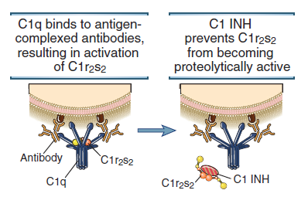
Funkce C1-INH
© Elsevier 2012. Abbas & Lichtman: Cellular and Molecular Immunology 7e www.studentconsult.com

Slide 65
Hereditární angioedém
Způsoben deficitem C1 INH, dominantně dědičný.
Při traumatech, stomatologických výkonech, infekcích, menstruaci dochází k nekontrolované aktivaci komplementového systému.
Vazoaktivní peptidy způsobují zvýšenou vaskulární permeabilitu se vznikem edémem; terčem terapie může být bradykinin.
Klinické příznaky- nesvědivé kožní otoky, dechové obtíže, průjmy, křeče v břiše.

Slide 66
Komplementový systém
Nejdůležitější humorální součást imunity.
Podílí se na identifikaci nebezpečných vzorů mikroorganismů.
Na některé z nich se vážou složky komplementu.
Označené mikroby jsou pak identifikovány povrchovými receptory buněk imunitního systému, např. fagocyty.
Plně aktivovaný komplement je schopen usmrcovat především Gram-negativní bakterie, neutralizovat viry a opsonizovat.
Vztah k zánětu

Slide 67

Komplementový systém je pilířem imunity
mikrobicidní účinky
zánětotvorné působení
regulace adaptivní imunity
ovlivňování buněk, orgánů a systémů

Slide 68
Vrozená imunita
Celulární složky
Epitelové a endotelové buňky, erytrocyty, destičky
Mastocyty, eosinofily, basofily
NK buňky (natural killer cells)
Profesionální fagocyty (neutrofilní leukocyty – „mikrofágy“, mononukleární fagocyty – „makrofágy“)
Dendritické buňky (buňky presentující antigeny)

Slide 69




Celulární složky vrozené imunity
Neutralizace chemokinů, odstraňování komplexů Ag-Ab, zpomalení pohybu leukocytů v kapilárách zvyšují adhezi na endotel, krevní skupiny, Rh- faktor
Obsahují denzní tělíska (ADP, serotonin, histamin) a alfa granule (cytokinů, chemokinů, růst.faktorů) - modulace zánětové odpovědi
Krátce žijící buňky, v cytoplazmě četná granula obsahující histamin, proteoglykany, interleukiny (IL-4, IL-13) – časná fáze zánětové reakce,
Váží IgE – degranulace - rozvoj zánětu
Krátce žijící buňky 10-20h – v periferní krvi, delší životnost v tkáních - sliznice dýchacího, trávicího a močopohlavního ústrojí;
Receptory pro Ig, chemokiny, cytokiny složky komplementu…
v cytoplazmě četná granula obsahující kationické proteiny (ECP), cytokiny (IL-3,IL-5, TNF-alfa…) chemokiny, úloha v časné fázi zánětu

Slide 70
Mastocyty
Lokalizovány perivaskulárně a v blízkosti neuronů.
Dlouhožijící buňky
Jsou aktivovány IgE a antigeny, imunokomplexy, cytokiny, anafylatoxiny, hormony, neurotransmitery.
Sekretují řadu vasodilatačních a prozánětlivých mediátorů – preformovaných (histamin, kininy, proteasy) i nově syntetizovaných (leukotrieny, prostaglandiny, NO, cytokiny –zejm. TNFa).
Důsledek – akumulace buněk přirozené imunity (neutrofily, eosinofily, monocyty-makrofágy a lymfocyty.
Účast v reparačních procesech
Jsou jednou z nejvýznamnějších součástí vrozených obranných imunitních mechanismů.

Slide 71
Profesionální fagocyty
Polymorfonukleární leukocyty
(neutrofilní granulocyty)
„mikrofágy“ (I. Mečnikov)
Mononukleární fagocyty
(v krvi i ve tkáních)
„makrofágy“ (I. Mečnikov)

Slide 72
Fagocytóza
Neutrofilní granulocyty a eosinofilní granulocyty
Monocyty a makrofágy
Fyziologická funkce:
        1. pohlcení - ingesce
        2. nitrobuněčné zabití - cidie
        3. odstranění - eliminace
Antimikrobiální systémy:
        1. závislý na kyslíku
        2. nezávislý na kyslíku

Slide 73
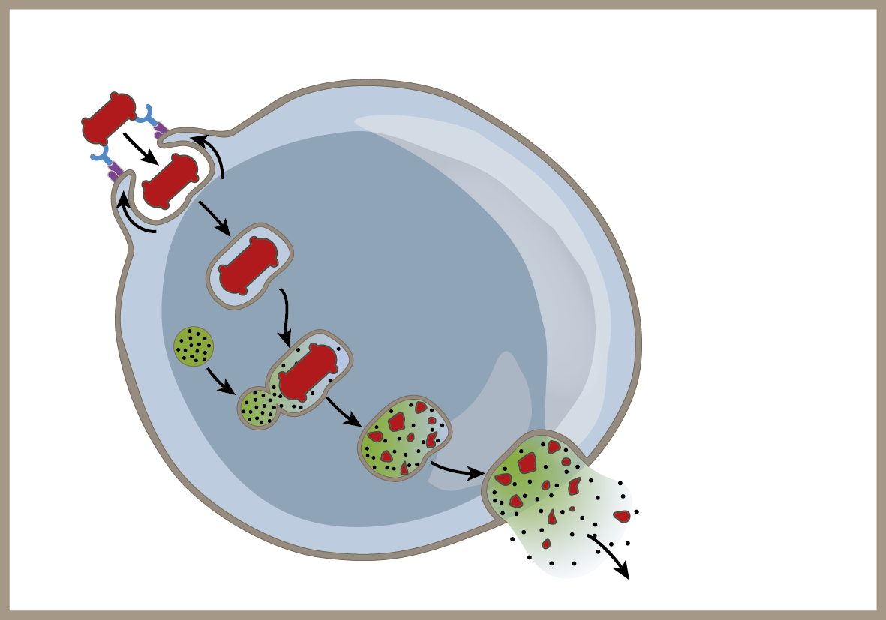
Fagocytóza
Adherence fagocytované čáetice k membráně fagocytující buňky
Tvorba psudopodií, které postupně obalují fagocytovanou částici
Tvorba fagosomu
Splynutím fagosomu a lysozomu vzniká fagolysosom
Lysosom
Uvnitř fagolysosomu dochází k usmrcení
a degradaci fagocytovaného materiálu
Nedegradovatelný materiál je uvolněn z buňky

Slide 74
Zabíjecí mechanismy fagocytujících buněk
        1. závislý na kyslíku
Reaktivní metabolity kyslíku (H₂O₂, HOCl⁻, hydroxylový radikál, superoxidový aniont, singletový kyslík(O₂)
Reaktivní dusíkové metabolity (NO, NO₂)
Hydrolázy: proteázy, lipázy, DNAsy, RNAsy
        2. nezávislý na kyslíku
Nízké pH
Lysozym
Lactoferin
Defenziny – antimikrobiální polypeptidy

Slide 75
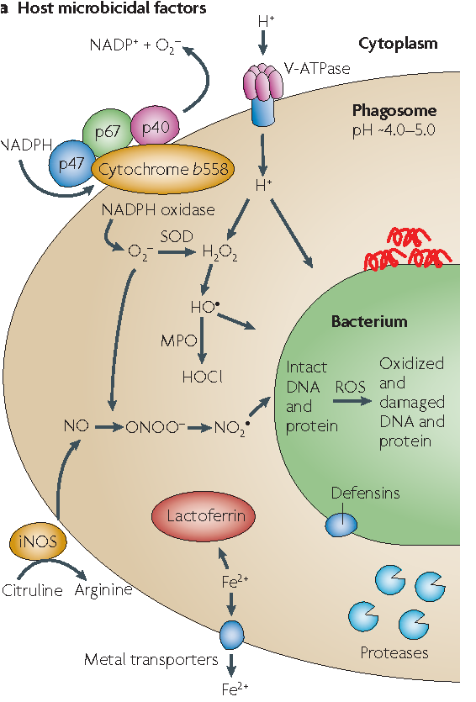
Fagocytóza shrnutí

Slide 76
Mechanizmy nitrobuněčného zabití nezávislé na kyslíku
Proteolytické enzymy: serinové, cysteinové a aspartátové proteinázy a metaloproteinázy – narušení proteinového obalu mikroorganismů a degradace bílkovin.
Katepsin G, neutrofilní elastáza…
Optimální prostředí – nízké pH.

Slide 77
Možnosti vyšetření fagocytárních funkcí
Chemotaxe: vyšetření chemotaxe pod agarózou
Ingesce: ingresce metakrylávých partikulí
Tvorba reaktivních metabolitů kyslíku:
NBT test, chemiluminiscence, redukce tetrarhodamidu.
Vyšetření exprese β2-integrinů
Komplexní vyšetření: mikrobicidie

Slide 78
Chronická granulomatózní choroba
Opakované abscesy nejčastěji postihující játra, periproktální oblast, plíce, objevují se hnisavé lymfadenitidy, osteomyelitidy.
Granulomy mohou působit útlak, například žlučovodů.
Většinou poměrně časný nástup obtíží, první příznaky se však vzácně mohou objevit i v dospělosti.
Příčinou je porucha tvorby reaktivních metabolitů kyslíku.

Slide 79
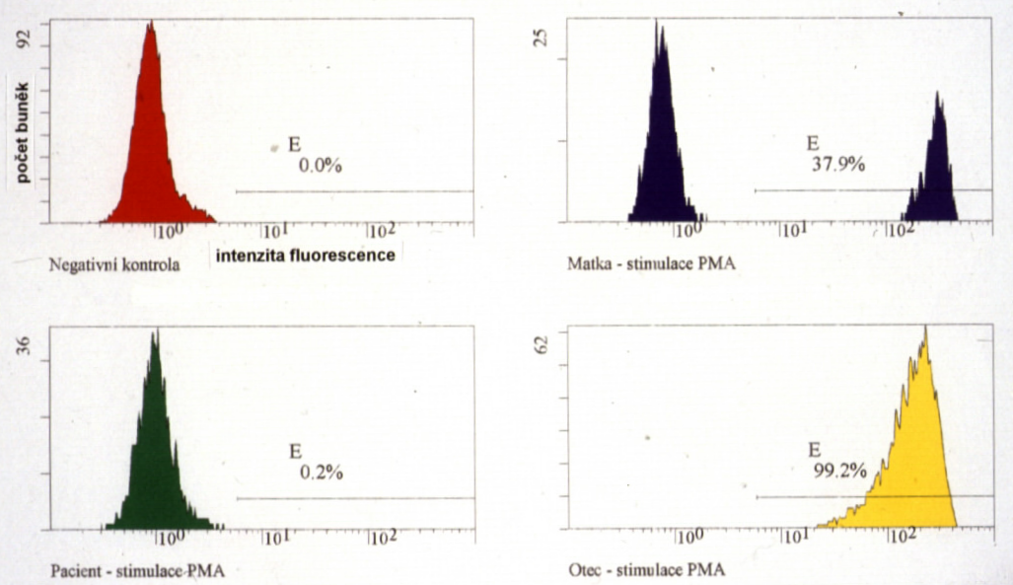
Chronic Granulomatous Disease
(X-linked)

Slide 80
Deficit leukocytárních integrinů (LAD-I)
Příčinou syndromu je porucha syntézy CD18, nevytváří se komplex CD11/CD18 – integriny nutné k přechodu cév do místa zánětu.
Opožděné odhojování pupečníku s omfalitidou.
Abscesy s malou tvorbou hnisu.
Často postižena periproktální oblast, objevují se gingivitidy, lymfadenitidy, kožní infekce.
Porucha hojení ran.
V krvi výrazná leukocytóza i mimo akutní infekci.

Slide 81
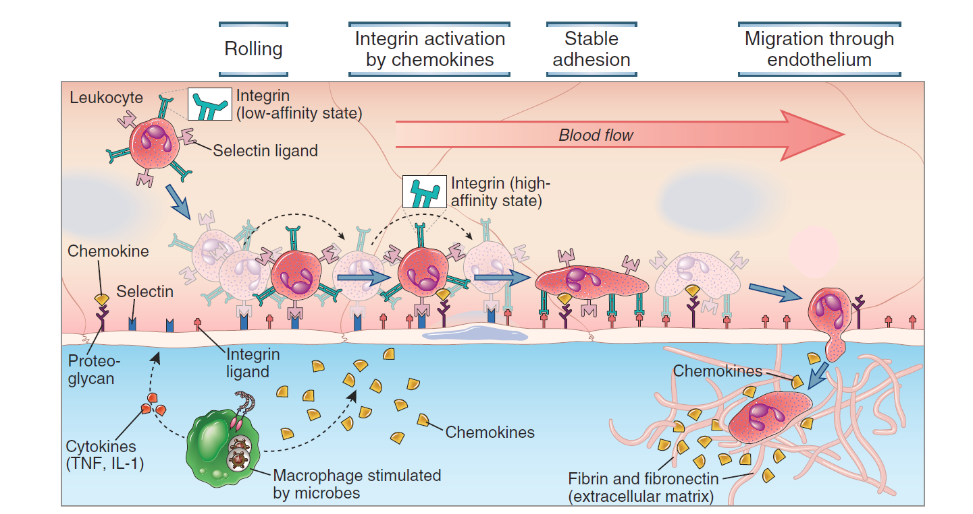
Cesta leukocytů do místa zánětu
© Elsevier 2012. Abbas & Lichtman: Cellular and Molecular Immunology 7e www.studentconsult.com

Slide 82
Indikace k vyšetření fagocytárních schopností granulocytů
Především opakované hluboké abscesy, hnisavé lymfadenitidy, případně i první epizoda abscesu v neobvyklé lokalizaci (jaterní absces). Obtíže jsou vrozené, tj. objevují se obvykle od časného věku.
Výskyt solitárních, granulomů v časném věku.
Poruchy odhojování pupečníku spojené s poruchou hojení ran a výraznou leukocytózou (LAD syndrom).

Slide 83
-jsou morfologicky podobné lymfocytům („velké granulární lymfocyty“, LGL), nefagocytují, nemají adherenční schopnosti
-specializují se na zabíjení abnormálních vlastních buněk organismu nápadných nízkou expresí MHC molekul (např. infikovaných viry, intracelulárními bakteriemi, nádorové buňky)
-cytotoxické nástroje NK buněk – perforin a granzym – podobně jako u CD8+ cytotoxických buněk
-jejich cytotoxická aktivita je jednak přirozená, jednak může být zprostředkována protilátkami vázanými na FcR III (CD16), ADCC
-ovlivňují vrozenou i adaptivní imunitu svými cytokiny, především IFN-γ a TNF-α
NK (Natural Killer) buňky

Slide 84
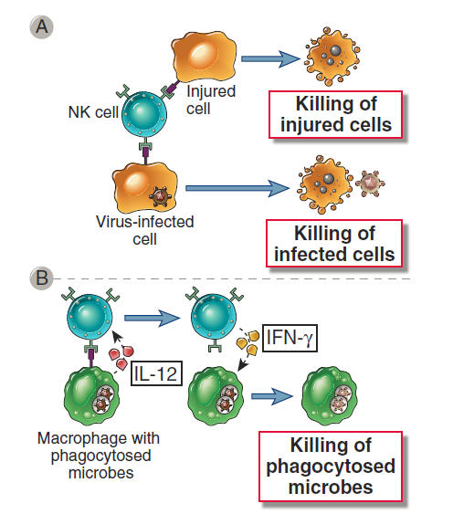
Funkce NK buněk
© Elsevier 2012. Abbas & Lichtman: Cellular and Molecular Immunology 7e www.studentconsult.com

Slide 85
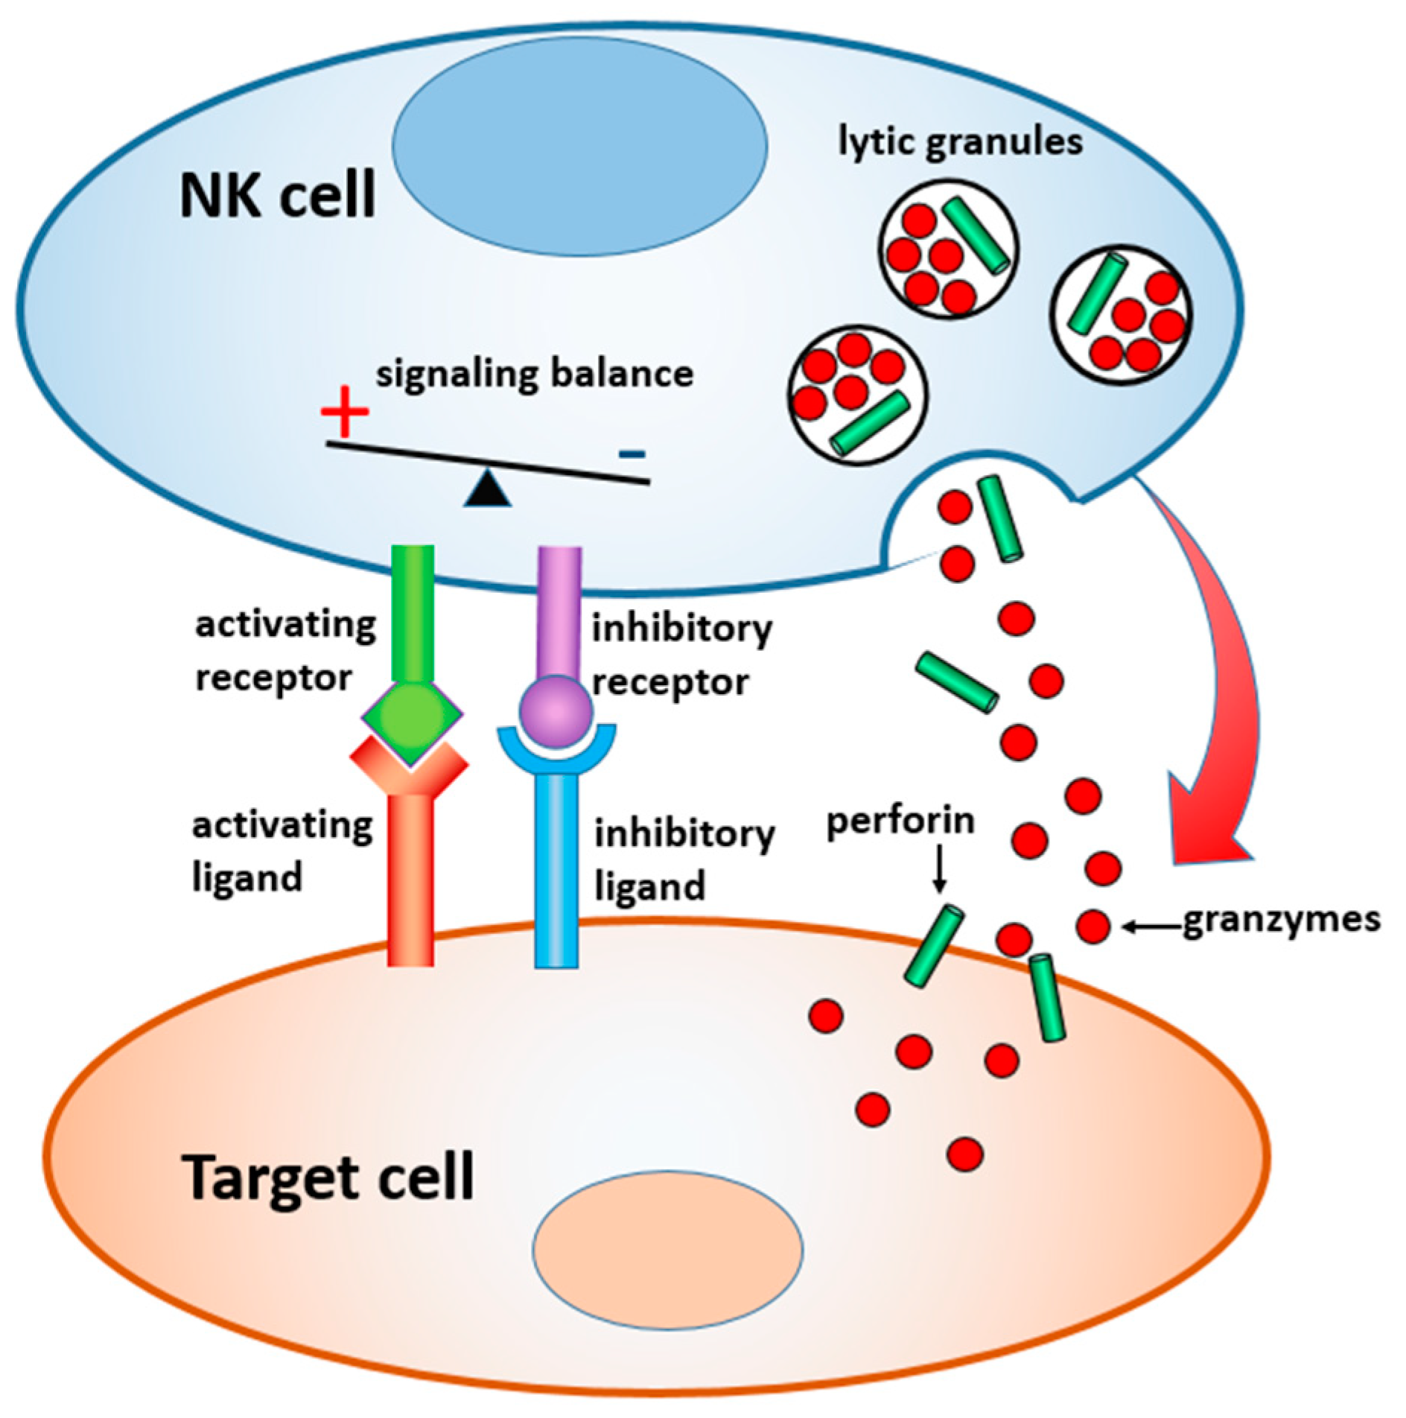
Mechanismy zabíjení NK buněk

Slide 86
Buňky NK
Aktivace NK-buněk je regulována souhrou signálů, které vycházejí z aktivačních a inhibičních receptorů.
Inhibiční receptory (KIR) se váží na molekuly MHC I, které jsou přítomny na většině zdravých buněk.
Aktivační receptory (KAR) poznávají heterogenní skupinu ligandů, které se objeví na buňkách v důsledku stresu, maligní konverse, virové infekce.
Řada genů, které ovlivňují funkci NK, jsou shluknuty na chromosomu 12 („natural killer gene complex – NKC“)

Slide 87
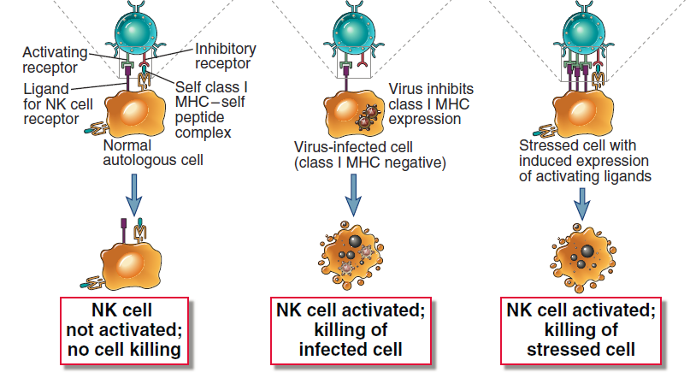
Reakce NK buněk
© Elsevier 2012. Abbas & Lichtman: Cellular and Molecular Immunology 7e www.studentconsult.com

Slide 88
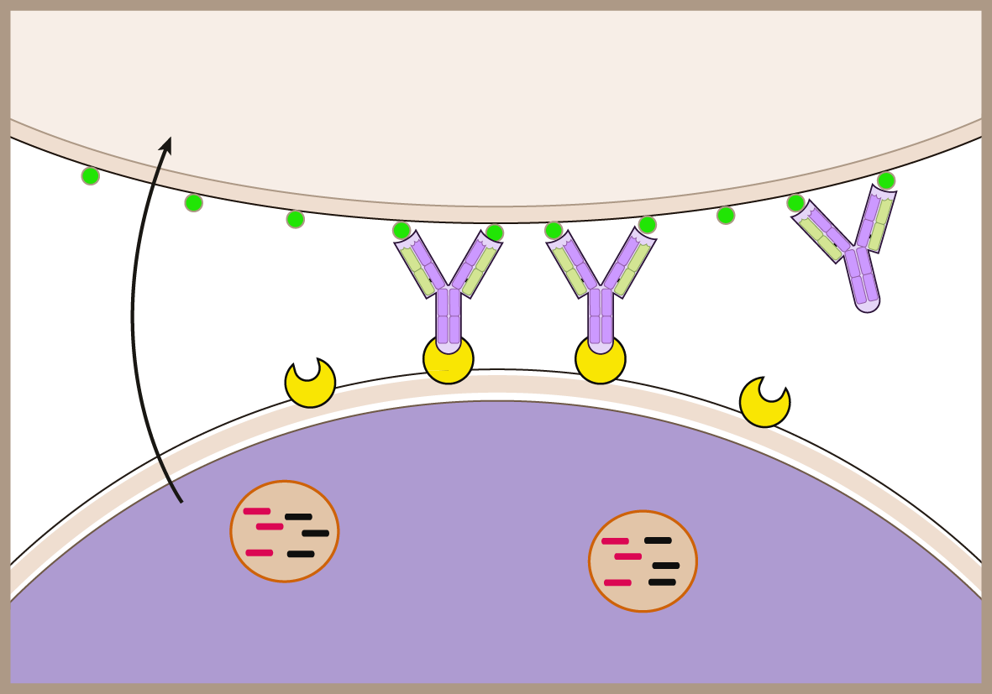
Antibody dependent cellular cytotoxicity (ADCC)
Virus-infected Cell
IgG
Fab
Epitope
Fc
Fc receptor
perforin
granzyne
NK Cell

Slide 89
Zánět
fylogeneticky stará a monotónní obranná reakce
efektorový mechanismus nejen vrozené , ale i adaptivní imunity
rozvoj zánětu:
  rozpoznání nebezpečného podnětu
  vyhodnocení charakterů podnětu a rizika
  vylití granul, transkripce genů, ..
každý zánět má imunopatologickou složku

Slide 90
Zánět- komplexní obranná reakce systému vrozené imunity
na infekci bakteriální, virovou, parazitární,
na poškození tkání fyzikálními a chemickými faktory
na efektorové stadium adaptivní imunitní reakce
Směřuje k odstranění škodliviny a k obnově
poškozených struktur a funkcí

Slide 91
Zánět
rychlá odpověď organismu na poškození tkání, (neimunologický podnět)
nebo infekci (imunologický podnět)
vede k lokalizaci onemocnění
eliminace případné infekce
zahojení
reakce organismu může být místní nebo celková – závisí na rozsahu poškození a délce trvání

Slide 92
Dva druhy zánětu
Akutní zánět – fyziologický proces:
  Odezní bez důsledků, dochází ke zhojení poškozené tkáně
Chronický zánět – patologická reakce
  Patologický, dochází k destrukci tkáně, nahrazování vazivem a vede k trvalému poškození

Slide 93
Průběh zánětlivé reakce
Fagocyty a tkáňové žírné buňky – uvolnění obsahu granulí do okolí
Látky uvolněné z poškozených buněk
Důsledek - zvýšení peremaibility cév – tzn. prostup plazmatické tekutiny do extravaskulárního prostoru a vzniká otok

Slide 94
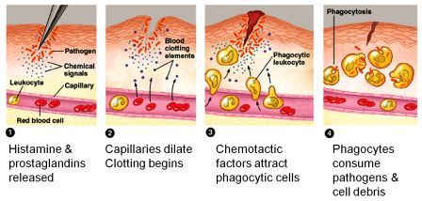
Začátek akutního zánětu

Slide 95
Zánět - průběh
Zvýšení adhezivity endotelií expresí adhezivních molekul – zachycení fagocytů a lymfocytů – jejich průnik do tkáně.
Altivace koagulačního, fibrinolytického, komplementového a kininového sytému.
Ovlivnění místních nervových zakončení (bolest).
Změny regulace teploty (některé mediátory působí jako pyrogeny).

Slide 96
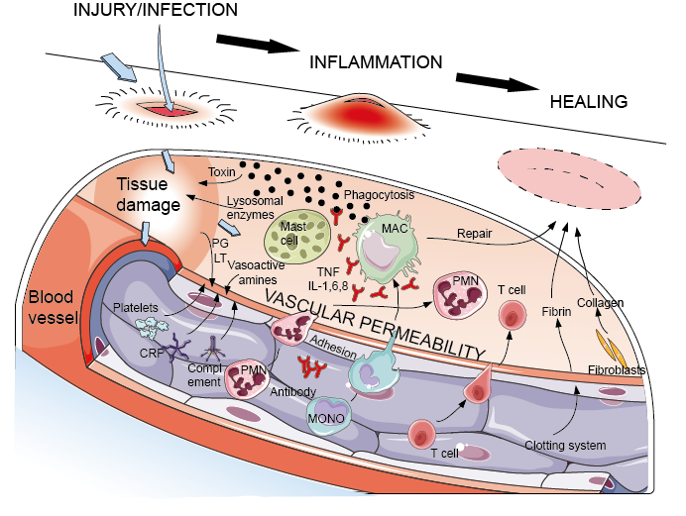
Průběh akutního zánětu

Slide 97
Klasické známky zánětu
Bolest
Zarudnutí
Otok
Horečka

Slide 98
Hlavní události v místě zánětu
Hlavní roli hrají složky nespecifické imunity
  Vznik vazoaktivních a chemotaktických látek, často produktů aktivace komplementového systému.
  Zvýšený přítok krve do místa zánětu.
  Příliv zánětotvorných buněk, zejména granulocytů
  a makrofágů.
  Zvýšená cévní permeabilita vede k přechodu bílkovin do extravaskulárních prostorů.

Slide 99
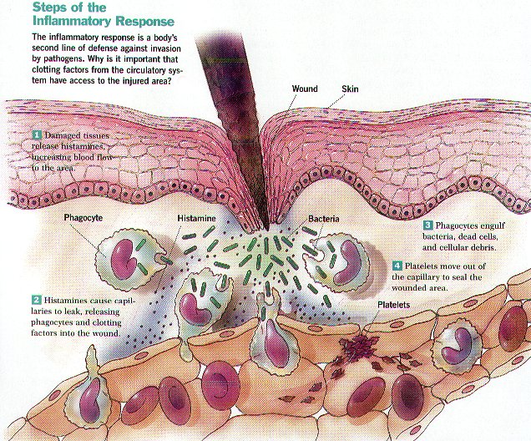
Iniciace zánětlivé odpovědi
people.eku.edu/ritchisong/301notes4b.html

Slide 100
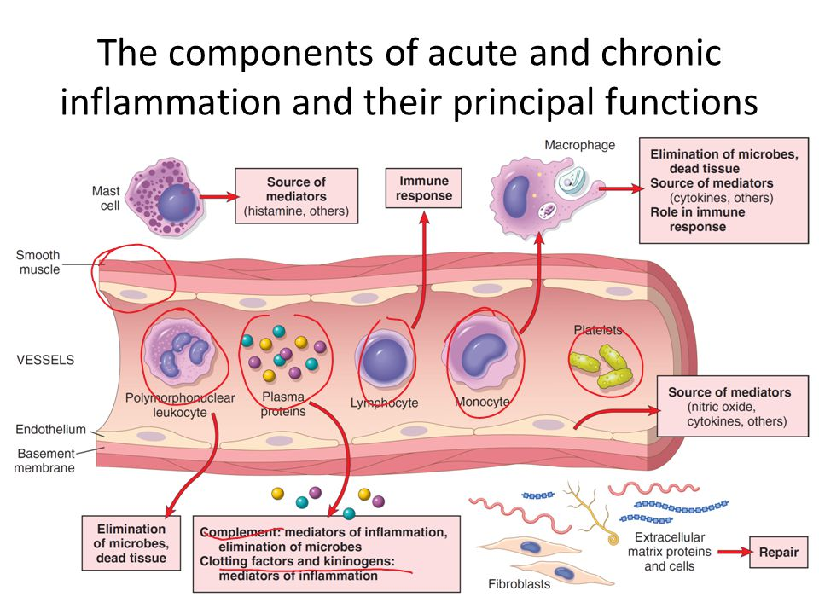

Slide 101
Reparace poškozené tkáně
Eliminace poškozených buněk makrofágy
Aktivace fibroplastických mechanismů
Aktivace angiogeneze
Regenerace a remodelace tkání
Kontrolováno hormony enzymy a cytokiny
U chronického zánětu zvýšená sekrece TGF beta – aktivace fibroblastů – vznik fibrotické tkáně

Slide 102
Laboratorní známky zánětu
leukocytóza
zvýšená FW
zvýšené hladiny reaktantů akutní fáze
snížené hladiny železa a zinku v plazmě

Slide 103
Monitorování akutního zánětlivého procesu
Tělesná teplota
Sedimentace erytrocytů (FW)
Počet leukocytů v krvi
Změny spektra sérových bílkovin
v elektroforéze (pokles albuminu, vzestup α1 a α2 globulinů)
Sledování hladin proteinů “akutní fáze”

Slide 104
Proteiny akutní fáze
Jejich hladina se zvyšuje v dob akutního zánětu.
Jsou produkovány hlavně játry pod vlivem IL-1, IL-6, TNF-α.
Nejznámější a diagnosticky nejčastěji využívaný: C-reaktivní protein (CRP).
Další: součásti komplementového systému, alfa-1-antitrypsin, sérový amyloid A, fibrinogen…

Slide 105
Proteiny akutní fáze
  Opsonizace
  CRP – C-reaktivní protein
  SAP – sérový amyloid
  Složky komplementu C3, C4
  CRP a SAP váží nukleoproteiny vzniklé při rozpadu tkání a napomáhají jejich odstraňování fagocytózou.
  CRP a SAP – iniciace komplementové kaskády.
  Zvýšená syntéza:
  sérových transportních proteinů: ceruloplazmin, feritin
  antimikrobiláních proteinů – hepcidin
  Snižuje se tvorba albuminu, prealbuminu, transferinu.

Slide 106
Nejdůležitější léky využívané k tlumení zánětlivých procesů
nesteroidní antiflogistika (antirevmatika): kyselina acetylosalicylová, paracetamol…
glukokortikoidy
antimalarika
koloidní zlato
monoklonální protilátky proti prozánětlivým cytokinům a adhezivním molekulám

Slide 107
Vliv prozánětlivých cytokinů
Uplatňuje se zejména IL-1, IL-6 a TNF-α.
Ovlivěním hypotalamického centra termoregulace se zvyšuje tělesná teplota .
  Aktivátor metabolických pochodů v buňkách IS: indukce exprese heat shock protein (HSP) (pomoc při skládání nativních nově syntetizovaných proteinů do správných konformací)
Aktivace osy hypothalamus – hypofýza nadledvinky – mobilizace tkáňového metabolismu.
Cytokiny se dostávájí do oběhu – stimulace sérových proteinů tzv. “proteinů akutní fáze”.
Klesá sérová hladina Fe a Zn.
Objevuje se únavnost, ospalost, nechutenství.

Slide 108
Mediátory zánětlivé odpovědi
IL-1, IL-6, TNF-a - celkové zánětlivé příznaky
IL-1, TNF-a, IL-18 - lokální aktivace buněk imunitního systému
IL-8, leukotrieny, prostagladiny, C5a- chemotaxe
Histamin, serotonin, metabolity kys. arachidonové -vazodilace, ovlivnění permeability

Slide 109
